Slide 1
Урок литературы
Учимся читать и понимать
художественный текст
8 класс

Slide 2
Эпиграф урока
Читается трояким образом: первое - читать и не понимать; второе - читать и понимать; третье - читать и понимать даже то, что не написано.
Я.Княжнин
-Объясните эпиграф.
-Как, на ваш взгляд, он будет сочетаться с нашим уроком?
-Чему мы будем учиться на уроке?

Slide 3
Повторение
Что такое текст?
Дайте определение темы текста.
Дайте определение основной мысли текста.
В чём отличие художественного текста от любого другого?
Какие языковые средства используются в художественном тексте?
Назовите известные вам тропы.

Slide 4
Подсказка
Цель художественного
текста –воздействие на чувства
читателя, создание словами
картины.

Slide 5
Подсказка
Слова в переносном значении,
тропы,
эмоционально-оценочная лексика.

Slide 6
Подсказка
Сравнение,
олицетворение,
эпитет,
метафора,
гипербола.

Slide 7
Практикум
Найдите в художественных текстах тропы, определите их вид.
а) Лес, точно терем золотой.
б) Сердито бился дождь в окно,
И ветер дул, печально воя.
в) Обвеян вещею дремотой,
Полураздетый лес грустит.
г) Люблю я пышное природы увяданье,
В багрец и золото одетые леса.
Сравнение
Олицетворение
Эпитет, олицетворение
Метафора, эпитет

Slide 8
Модель работы читателя с текстом
-Давайте вспомним «Модель работы читателя с текстом».
Что происходит на 1 этапе работы с книгой? (до чтения)
Что читатель делает на 2 этапе работы с книгой? (по ходу чтения)
Что происходит на 3 этапе? (после чтения)

Slide 9
Модель работы читателя с текстом
1.До чтения
Автор, заголовок, эпиграф.
Наш прогноз.
2.По ходу чтения
Диалог с текстом. Установка гибкая или негибкая. Выяснить значение непонятных слов и выражений.
3.После чтения
Выделить главную мысль текста

Slide 10
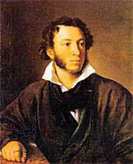
До чтения текста
Прогноз
-Что известно об авторе?
-Какие образы вы представляете, когда вы смотрите на эту фотографию?
(Игра «Ассоциации»)

Slide 11
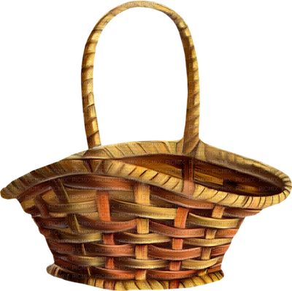
«Ассоциации»
беда
страх
грусть
печаль
?
-Каков ваш прогноз, о чём будет стихотворение?

Slide 12
II. Во время чтения
-Послушаем чтение стихотворения.
-Какие изменения внесете в свой прогноз?
-Расскажите, о чём это стихотворение?
-Кто герои? Что с ними происходит?
-Какие картины представили?
-Встретились ли слова с непонятным лексическим значением?

Slide 13
Диалог с текстом
-На сколько частей можно разделить стихотворение?
1-ая строфа
Последняя туча рассеянной бури!
Одна ты несешься по ясной лазури,
Одна ты наводишь унылую тень,
Одна ты печалишь ликующий день.
Анафора
Из скольких предложений состоит строфа?
Какое первое предложение?
С каких строк начинается второе предложение?
Найдите эпитеты. Какова их роль? Олицетворения?

Slide 14
Диалог с текстом (работа в группах)
олицетворения
2-ая строфа:
Ты небо недавно кругом облегала,
И молния грозно тебя обвивала;
И ты издавала таинственный гром
И алчную землю поила дождем.
эпитеты
-Какие действия происходят? Настроение?
-Назовите средства выразительности.
-Какие гласные звуки часто произносятся? О чём это говорит?
-Какие согласные слышим? Их роль?

Slide 15
Диалог с текстом
3-я строфа:
Довольно, сокройся! Пора миновалась,
Земля освежилась, и буря промчалась,
И ветер, лаская листочки древес,
Тебя с успокоенных гонит небес.
-Какое настроение в последней строфе? Почему? Какие слова это подсказывают?
-В какой форме употреблен глагол в первом предложении?
-Чем необычно слово «миновалась»?
-Каких звуков много в этой строфе?
-На каком приёме строится всё стихотворение?
Антитеза - противопоставление

Slide 16
III. После чтения
-Что изменили в своем прогнозе?
-Какое настроение создает стихотворение?
-Какие образы противопоставляет автор?
-Есть ли эпитеты, обозначающие цвет? Почему?
-Стихотворение статично или динамично?
-Основная мысль?

Slide 17
История создания стихотворения
«Туча» была написана 13 апреля 1835 года. На следующий день Пушкин получил приглашение к начальнику III отделения Собственной Его Императорского Величества канцелярии Александру Бенкендорфу по поводу ходатайства о разрешении издавать газету. Свои надежды, что тучи над головой рассеются, поэт отобразил в стихотворных строках. В мае того же года стихотворение было опубликовано в журнале «Московский наблюдатель».

Slide 18
Домашнее задание (на выбор)
Подготовить чтение стихотворения наизусть.
Письменный анализ стихотворения.

Slide 19
Информационные источники
Шаблон слайда – Фокина Лидия Петровна
(сайт http://lidia.rusedu.net/category/2339/6504 )
2. Фото усадьбы в селе Берново (http://museum-bernovo.ru/index.php )
Условные обозначения для учителя
Возврат на оглавление урока.
Подсказка.
Возврат к вопросу.
-Вопросы к слайдам прописаны в заметках.
Автор презентации: Полякова Ольга Евгеньевна,
учитель русского языка и литературы
филиала МОУ ГСОШ д. Василёво Калязинского района Тверской области.

